Slide 1

Come fare un bilancio sociale
A cura di Maurizio Catalano e Matteo Pozzoli

Slide 2
Come fare un bilancio sociale:
il processo

Slide 3
La prima cosa da chiedersi è perché si vuole fare un bilancio sociale.
Le ragioni possono essere:
Una scelta volontaria
La risposta ad un obbligo di legge

Slide 4
Nel primo caso, l’obbligo, il processo e soprattutto il contenuto sono vincolati all’osservanza della normativa.
Nel secondo caso, la volontarietà, c’è una maggiore libertà di scelta rispetto ai contenuti e alle modalità di realizzazione.

Slide 5
Oggi, in pratica, la Misericordia che vuol realizzare il proprio bilancio sociale può decidere di seguire le indicazioni di:
Decreto 4 luglio 2019
Linee guida per la redazione del bilancio sociale di una Misericordia

Slide 6
In entrambi i casi dovranno essere comunque rispettati alcuni principi di base:
Rilevanza
Completezza
Trasparenza
Neutralità
Competenza di periodo
Comparabilità e chiarezza
veridicità
Attendibilità
Autonomia dalle terzi parti

Slide 7
Il bilancio sociale è un processo gestionale e in quanto tale ha:
Una informazione (dati/indicatori)
Un responsabile
Un riferimento temporale

Slide 8
In ragione alla natura «politica» del bilancio sociale, la figura di responsabilità non è una sola ma devono essere due:
Un delegato del Consiglio Direttivo / Magistrato
Una figura operativa per la parte pratica di coordinamento delle varie figure coinvolte (es. responsabili di settore)
Queste due figure costituiscono il nocciolo del Gruppo di Lavoro / Cabina di regia che avrà la responsabilità di realizzare il bilancio sociale.

Slide 9
Il Gruppo di lavoro / Cabina di regia è composto da minimo di 3 persone ed ha la funzione di coinvolgere tutte le figure di responsabilità presenti nell’associazione: saranno infatti i responsabili di servizi, progetti e attività a fornire, nei tempi previsti e nelle modalità richieste, le informazioni da inserire nei vari capitoli del bilancio sociale.

Slide 10
Come fare un bilancio sociale:
i contenuti

Slide 11
APPENDICE
L’indice suggerito dal decreto 4/7/2019
MONITORAGGIO ORGANO
DI CONTROLLO
CAPITOLO 3
RISORSE ECONOMICHE
CAPITOLO 2
RELAZIONE SOCIALE
CAPITOLO 1
IDENTITÀ
NOTA METODOLOGICA
SALUTI ISTITUZIONALI
COPERTINA
BILANCIO SOCIALE

Slide 12
I contenuti del capitolo 1 indicati dal decreto 4/07/2019
Nome dell’ente;
codice fiscale;
partita IVA;
forma giuridica e qualificazione ai sensi del codice del Terzo settore;
indirizzo sede legale;
altre sedi;
aree territoriali di operatività;
Storia
Valori e finalità perseguite (missione dell’ente)
Attività statutarie individuate facendo riferimento all’art. 5 del decreto legislativo n. 117/2017; evidenziare se il perimetro delle attività statutarie sia più ampio di quelle effettivamente realizzate, circostanziando le attività effettivamente svolte
Altre attività svolte in maniera secondaria/strumentale
Collegamenti con altri enti del Terzo settore (inserimento in reti)
Contesto di riferimento

Slide 13
I contenuti del capitolo 1 indicati dal decreto 4/07/2019
Consistenza e composizione della base sociale /associativa (se esistente).
Sistema di governo e controllo, articolazione, responsabilità e composizione degli organi (indicando in ogni caso nominativi degli amministratori e degli altri soggetti che ricoprono cariche istituzionali, data di prima nomina, periodo per il quale rimangono in carica, nonché eventuali cariche o incaricati espressione di specifiche categorie di soci o associati).
Quando rilevante rispetto alle previsioni statutarie, approfondimento sugli aspetti relativi alla democraticità interna e alla partecipazione degli associati alla vita dell’ente.
Mappatura dei principali stakeholder (personale, soci, finanziatori, clienti/utenti, fornitori, pubblica amministrazione, collettività) e modalità del loro coinvolgimento.

Slide 14
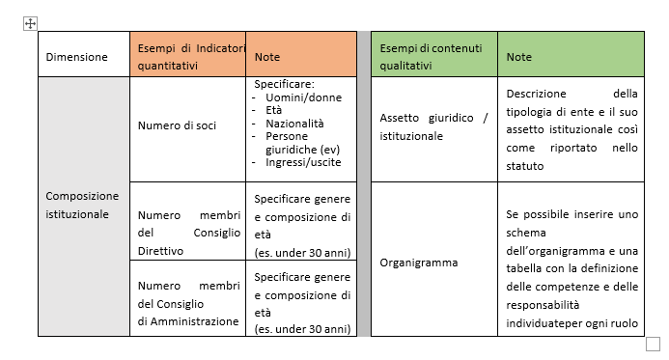
I contenuti del capitolo 1 indicati dal decreto 4/07/2019: alcuni indicatori

Slide 15
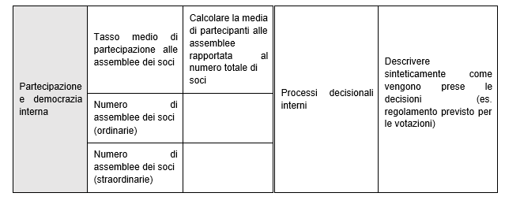
I contenuti del capitolo 1 indicati dal decreto 4/07/2019: alcuni indicatori

Slide 16
I contenuti del capitolo 1 indicati dal decreto 4/07/2019:
Tipologie, consistenza e composizione del personale che ha effettivamente operato per l’ente (con esclusione quindi dei lavoratori distaccati presso altri enti, cd. «distaccati out») con una retribuzione (a carico dell’ente o di altri soggetti) o a titolo volontario, comprendendo e distinguendo tutte le diverse componenti; attività di formazione e valorizzazione realizzate. Contratto di lavoro applicato ai dipendenti. Natura delle attività svolte dai volontari.
Struttura dei compensi, delle retribuzioni, delle indennità di carica e modalità e importi dei rimborsi ai volontari: emolumenti, compensi o corrispettivi a qualsiasi titolo attribuiti ai componenti degli organi di amministrazione e controllo, ai dirigenti nonché agli associati; rapporto tra retribuzione annua lorda massima e minima dei lavoratori dipendenti dell’ente; in caso di utilizzo della possibilità di effettuare rimborsi ai volontari a fronte di autocertificazione, modalità di regolamentazione, importo dei rimborsi complessivi annuali e numero di volontari che ne hanno usufruito.

Slide 17
I contenuti del capitolo 1 indicati dal decreto 4/07/2019:
Alcuni indicatori
Numero dipendenti con contratto full time
Numero dipendenti con contratto part time
Numero dipendenti contratto indeterminato
Numero dipendenti contratto tempo determinato
[Indicare se è stato scelto il contratto delle Misericordie]
Numero collaboratori contratto a progetto
Numero collaboratori partita iva
Turnover dipendenti e/o collaboratori
Numero e percentuale di soggetti svantaggiati impiegati
Compensi corrisposti ad amministratori, controllori contabili e lavoratori dipendenti
Numero di volontari
Turnover volontari
Numero di nuovi volontari
N. ore di volontariato
Ore di formazione/aggiornamento per i dipendenti
Ore di formazione/aggiornamento per i volontari
Numero di dipendenti formati
Numero di volontari formati

Slide 18
I contenuti del capitolo 2 indicati dal decreto 4/07/2019:
Informazioni qualitative e quantitative sulle azioni realizzate nelle diverse aree di attività, sui beneficiari diretti e indiretti, sugli output risultanti dalle attività poste in essere e, per quanto possibile, sugli effetti di conseguenza prodotti sui principali portatori di interessi. Se pertinenti possono essere inserite informazioni relative al possesso di certificazioni di qualità. Le attività devono essere esposte evidenziando la coerenza con le finalità dell’ente, il livello di raggiungimento degli obiettivi di gestione individuati, gli eventuali fattori risultati rilevanti per il raggiungimento (o il mancato raggiungimento) degli obiettivi programmati.
Elementi/fattori che possono compromettere il raggiungimento dei fini istituzionali e procedure poste in essere per prevenire tali situazioni.

Slide 19
I contenuti del capitolo 2 indicati dal decreto 4/07/2019: alcuni indicatori
Servizio Centralino
- Numero telefonate ricevute
- Numero telefonate ricevute distinte per tipologia di richiesta (categorie da determinare)
- Numero volontari coinvolti
- Numero ore di volontariato
- Numero dipendenti coinvolti
Trasporti sanitari
- Numero mezzi a disposizione
- Numero mezzi a disposizione distinti per tipologia
- Numero volontari coinvolti
- Numero ore di volontariato
- Numero dipendenti coinvolti
- Numero viaggi/servizi*
- Numero chilometri
- Numero infortuni
[*Distinti - ad esempio - se in convenzione o a pagamento; se a iscritti o meno; per zona, per tipologia…]
Trasporti sociali
- Numero mezzi a disposizione
- Numero mezzi a disposizione distinti per tipologia
- Numero volontari coinvolti
- Numero ore di volontariato
- Numero viaggi/servizi*
- Numero chilometri
- Numero infortuni
[*Distinti - ad esempio - se in convenzione o a pagamento; se a iscritti o meno; per zona, per tipologia…]

Slide 20
I contenuti del capitolo 2 indicati dal decreto 4/07/2019: alcuni indicatori
Servizio di pronto intervento sanitario
Numero volontari coinvolti
Numero ore di volontariato
Numero dipendenti coinvolti
Copertura
Numero interventi [Distinti per tipologia, es. presenza eventi sportivi, etc.]
Tempo medio di intervento
Numero infortuni
CUP / Servizi di prenotazione e ritiro referti
Numero chiamate ricevute
Numero prestazioni prenotate*
Numero volontari coinvolti
Numero ore di volontariato
Numero dipendenti coinvolti
[* Distinte - ad esempio - se in convenzione o a pagamento; se a iscritti o meno; per tipologia…]
Assistenza ai malati, anziani e ricovero
Possibili indicatori:
Numero utenti assistiti (è possibile distinguere tra occasionali e stabili)
Numero volontari coinvolti
Numero ore di volontariato
Numero dipendenti coinvolti

Slide 21
I contenuti del capitolo 3 indicati dal decreto 4/07/2019:
Provenienza delle risorse economiche con separata indicazione dei contributi pubblici e privati;
Specifiche informazioni sulle attività di raccolta fondi; finalità generali e specifiche delle raccolte effettuate nel periodo di riferimento, strumenti utilizzati per fornire informazioni al pubblico sulle risorse raccolte e sulla destinazione delle stesse;
Segnalazioni da parte degli amministratori di eventuali criticità emerse nella gestione ed evidenziazione delle azioni messe in campo per la mitigazione degli effetti negativi.

Slide 22
Come fare un bilancio sociale:
La «pubblicità»

Slide 23
L'Approvazione, il deposito, la pubblicazione e la diffusione del bilancio sociale
Il bilancio sociale deve essere approvato dall'organo statutariamente competente, dopo essere stato esaminato dall'organo di controllo che lo integra con le informazioni sul monitoraggio e l'attestazione di conformità alle linee guida.
Gli enti sui quali grava l'obbligo di redazione e deposito (paragrafo 3 delle presenti linee guida) provvedono al deposito presso il Registro Unico Nazionale del Terzo Settore (RUNTS) o nel caso di imprese sociali presso il registro delle imprese, provvedendo altresì alla pubblicazione del documento sul proprio sito internet o, qualora ne siano sprovvisti, su quello della rete associativa cui aderiscono.
In particolare: enti iscritti al registro unico del Terzo settore: 30 giugno di ogni anno con riferimento all'esercizio precedente (art. 48, comma 3, codice del Terzo settore). […]
La data sopra individuata riguarda il termine per l'effettuazione del deposito del bilancio sociale regolarmente approvato. […]
Gli enti che redigono volontariamente il bilancio sociale ne assicurano comunque l'opportuna diffusione tramite i canali di comunicazione digitali propri o delle relative reti associative.
La pubblicazione sul sito internet e sugli altri canali digitali avviene assicurando per quanto possibile criteri di accessibilità e di pronta reperibilità delle informazioni (ad esempio anche creando sul sito una pagina o sezione dedicata).
[Fonte: Decreto Ministeriale 4 luglio 2019]

Slide 24
Oltre il dovere: il coinvolgimento degli Stakeholder
È possibile sviluppare azioni di coinvolgimento declinate secondo diverse metodologie, che riflettano una differente intensità di relazione e di confronto, quali ad esempio:
1) azioni monodirezionali di tipo informativo (ad esempio, pubblicazione del Bilancio Sociale sul sito internet dell’Organizzazione Non Profit);
2) azioni o di tipo consultivo (ad esempio, questionario di valutazione del Bilancio Sociale);
3) azioni bidirezionali di dialogo (ad esempio, workshop e incontri con gli stakeholder finalizzati al confronto sulle informazioni fornite nel Bilancio Sociale);
4) iniziative di partnership (ad esempio, focus group finalizzati a collaborare con stakeholder esterni per lo sviluppo del processo di rendicontazione o di specifiche attività ritenute migliorative sul piano operativo ed informativo).

Slide 25
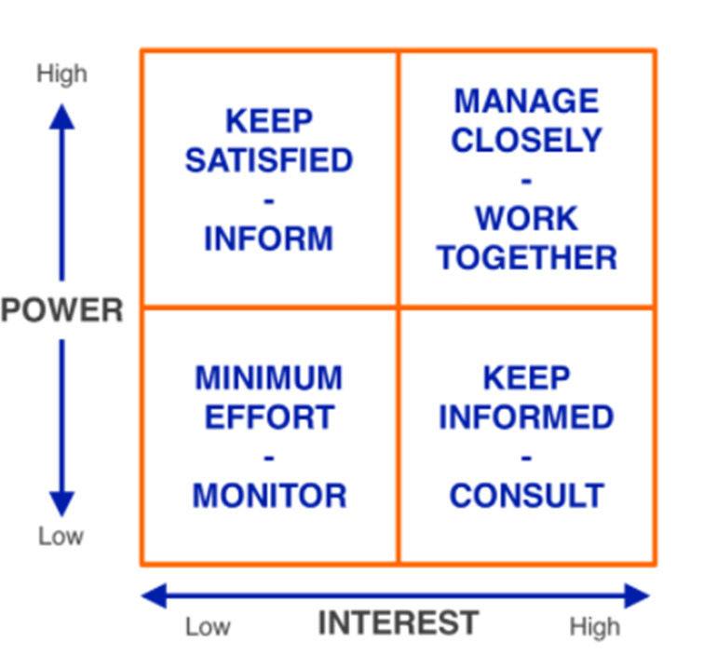

Slide 26
Come fare un bilancio sociale:
Alcuni esempi

Slide 28


Slide 29
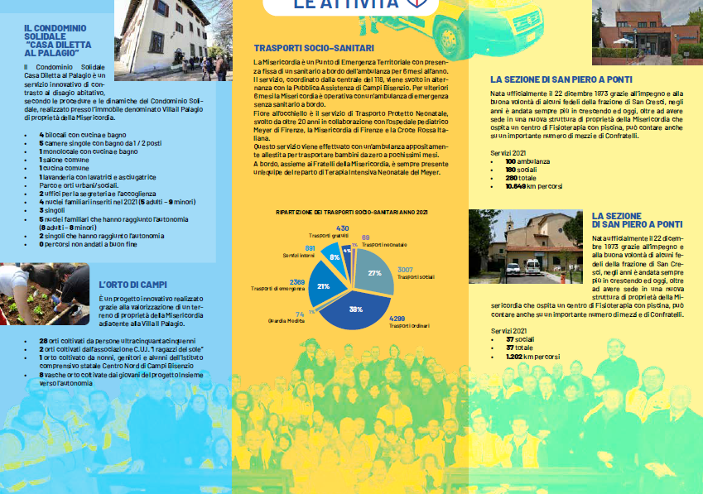

Slide 30
Siamo qui per
RISPONDERVI

Slide 31
GRAZIE

